Slide 1
День Российской информатики
«Кто владеет информацией, тот владеет миром»
У. Черчилль
Рубрики
Информатика в декабре
Разгадай кроссворд
Редактор: учитель информатики
Битарова Ю.Д.
Корреспонденты :
Тохтие Тотраз
Дзебоева И.
Габулова К.
адрес: с.Дзуарикау. Ул.Бр.Газдановых 11.
адрес сайта www.dzuarikau.osedu2.ru
Современные профессии
Ребусы
Шутки программистов
Где и когда продали первый ПК
Анекдоты про интернет
Декабрь 2018 год

Slide 2
От редактора
Информатика – это одна из самых молодых наук. Она изучает свойства и закономерности информации, методы ее использования в жизнедеятельности человека. Начинается история развития информатики с момента появления первых электронно-вычислительных машин в конце 40-х – начале 50-х годов ХХ века. Это были первые ЭВМ, работающие на электронных лампах. Ближе к 60-м годам были изобретены дискретные полупроводниковые ЭВМ. А в середине 60-х годов появились машины, оборудованные интегральными микросхемами. История развития информационных систем теснейшим образом связана с тем, что человеку было всегда трудно производить сложные математические вычисления в уме или на бумаге. Пытливый ум людей стремился к автоматизации вычислительных процессов путем использования простейших счетов, логарифмической линейки. И, наконец, в 1642 году Паскалем был создан восьмиразрядный суммирующий механизм. Через 2 столетия Шарль де Кольмар усовершенствовал его до арифмометра, который производил более сложные математические действия в виде умножения и деления. Бухгалтера были в восторге от этого изобретения.

Slide 3
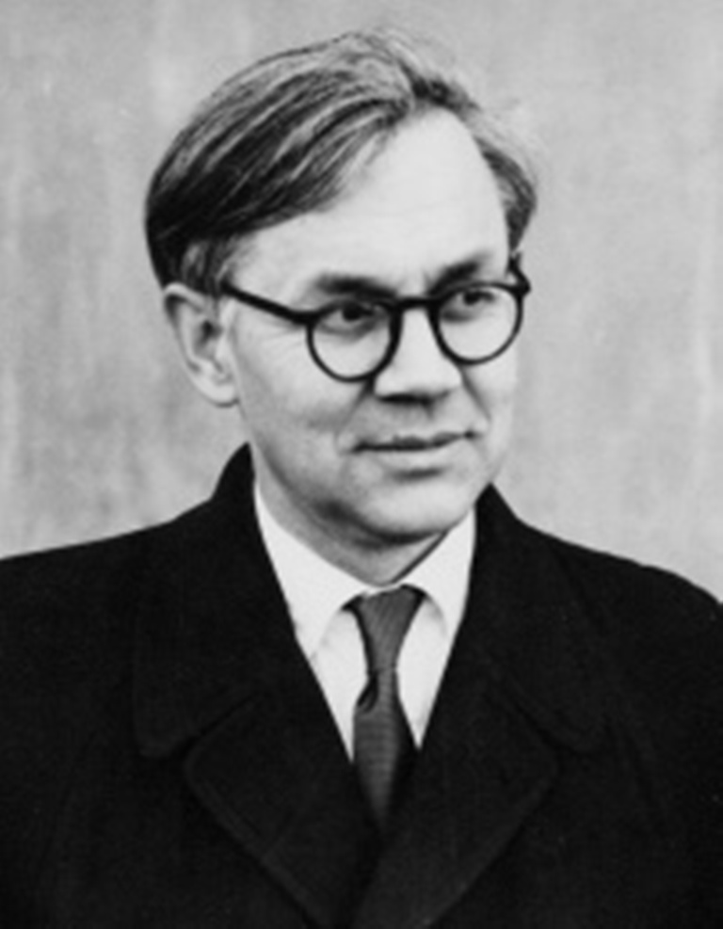
Информатика в декабре
03 декабря - День 3D-шников
Неофициальный праздник: «День 3D-шников» — лиц, профессионально или на «продвинутом» любительском уровне занимающихся 3D-графикой.
04 декабря - День рождения российской информатики
4 декабря 1948 года - день рождения российской информатики. В этот день Государственный комитет Совета министров СССР по внедрению передовой техники в народное хозяйство зарегистрировал за номером 10475 изобретение И.С. Бруком и Б.И. Рамеевым цифровой электронной вычислительной машины. Это первый официально зарегистрированный документ, касающийся развития вычислительной техники в нашей стране.

Slide 4
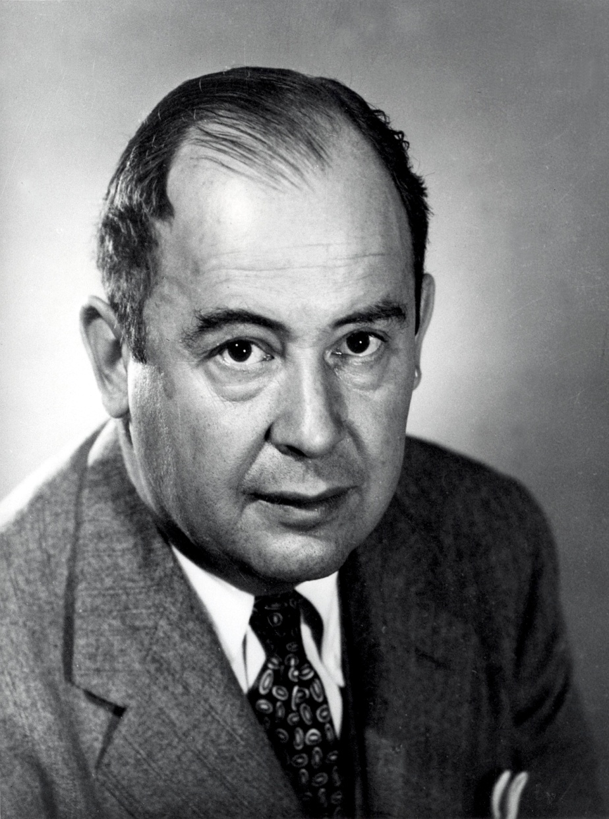
09 декабря
В 1906 году в Нью-Йорке родилась Грейс Мюррей Хоппер (1906–1992), создательница первого работающего компилятора и языка программирования Кобол.
10 декабря
В 1815 году родилась Августа Ада Байрон (1815–1852), графиня Лавлейс, вошедшая в историю компьютерной техники как первая женщина-программист.
26 декабря
В 1791 году в пригороде Лондона родился Чарльз Бэббидж (1792–1871) — знаменитый англичанин, впервые определивший состав и назначение функциональных средств автоматического компьютера.
28 декабря
В 1903 году в Будапеште родился Джон фон Нейман (1903–1957) — американский математик и физик, оказавший существенное влияние на весь ход развития компьютерной техники.
Информатика в декабре

Slide 5
Современные информационные профессии
Веб-дизайнер
Специалист в области информационных технологий, который работает над созданием и разработкой веб-страниц, называется веб-дизайнером. В результате его творческой и невероятно кропотливой деятельности сайт должен стать максимально привлекательным для посетителя. При этом огромное значение будет иметь не только стильный интерфейс, но и множество мелких деталей, которые в обязательном порядке должны отвечать требованиям всемирной сети. Эта ИТ-профессия чаще всего находит применение в различных рекламных компаниях, студиях и прочих организациях, в которых требуется постоянная корректировка сайта. Но наибольших высот в этой отрасли можно достичь при разработке интерактивных ресурсов. Такие кадры являются самыми нужными в области информационных технологий.
3D-аниматор — профессионал в области трехмерной графики, который настраивает компьютерные персонажи для игровой анимации, обеспечивает движение рисованных моделей и объектов. Говоря высоким слогом, искусство 3D-аниматора заключается в том, чтобы вдохнуть в персонажа душу и сотворить живой, одушевленный мир вокруг.
Киберспортсмен – участник компьютерных видеоигр.
ERP-программист — это специалист, который обеспечивает функционирование ERP-системы. ERP-программисты работают в консалтинговых компаниях или в IT-отделах крупных компаний, например, банков, торговых предприятий.

Slide 6
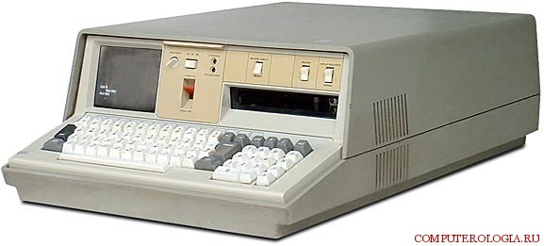
Где и когда продали первый персональный компьютер?
Концепция персонального компьютера мало изменилась в течении следующих двух десятилетий. Внедрение микропроцессора ускорило процесс создания компьютера. Компания IBM еще в 1974 году пыталась создать свой первый компьютер, но попытка не удалась и продажи были очень низкими. IBM5100 — имел кассеты в качестве носителей информации, довольно маленький вес и серьезную стоимость в 10 000 $.

Slide 7
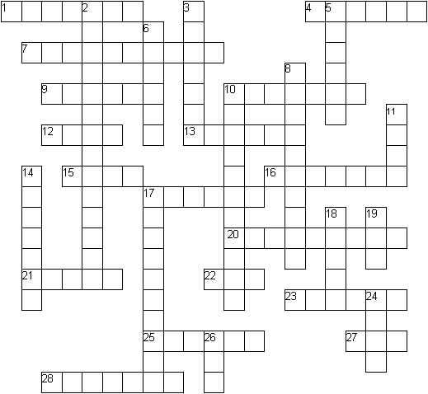
Разгадай кроссворд
Ответы на кроссворд на сайте http://16215s030.edusite.ru/p39aa1.html

Slide 8
Разгадай кроссворд
ПО ГОРИЗОНТАЛИ
1.Самые популярные антивирусные программы. 4.Набор микросхем, центральный элемент компьютерной платы. 7.Характеристика изображения, либо устройства для его отображения, характеризуется числом точек на единицу изображения. 9.Устройство для перевода изображения с бумажного носителя в цифровой, компьютерный формат. 10.Соединение с удалённым компьютером. 12.Единая информационная структура, состоящая из связанных между собой гипертекстовых документов – страничек – (в сети Internet). 13.Процесс обновления программных продуктов, либо с целью обнаружения ошибок. 15.Место для подключения к компьютеру каких-либо устройств, либо канал доступа из вне. 16.Устройство для вывода сложных и широкоформатных графических объектов. 17.Популярный способ ускорения работы компьютера либо его отдельных плат. 20.Процесс сжатия информации с целью уменьшения её объёма и удобства хранения и транспортировки. 21.Вентилятор, предназначенный для охлаждения процессора или видеокарты. 22.Микросхема, процессор. 23.Средства управления и запуска программ в виде движущейся по экрану стрелки, копирующей движения вашей руки при работе с мышью. 25.Портативный компьютер. 27.Аппаратный или программный буфер, накопитель, позволяющий ускорить доступ к наиболее часто используемым данным. 28.Минимальный адресуемый элемент на жестком диске, содержавший в себе несколько секторов.
ПО ВЕРТИКАЛИ
2.Процесс упорядочивания структуры текста либо носителя информации. 3.Небольшая вспомогательная программа предназначенная для обслуживания и улучшения работы компьютера, реже для выполнения простейших операций с документами. 5.Значок-картинка на рабочем столе Windows. 6.Частота обновления картинки на экране, смена кадров изображения. 8.Процесс установки программных продуктов, «подключающий» их к операционной системе. 10.Операция преобразования символов одной знаковой системы в знаки другой. 11.Пользователь. 14.В программирование- проверка исходного кода программы с целью обнаружения ошибок. 17.Элемент имени файла, состоящий из трёх (реже четырёх) букв, обозначающий его тип. 18.Специалист по «взлому» зашиты программных продуктов, с целью незаконного доступа к хранящейся в ней информации. 19.Контактная металлическая полоска на разъёме платы для подключения платы. 24.Косая черта, разделяющая различные части сети Internet или дискового адреса файла. 26.Единица скорости передачи данных, обозначающий количество бит переданных в секунду.

Slide 9
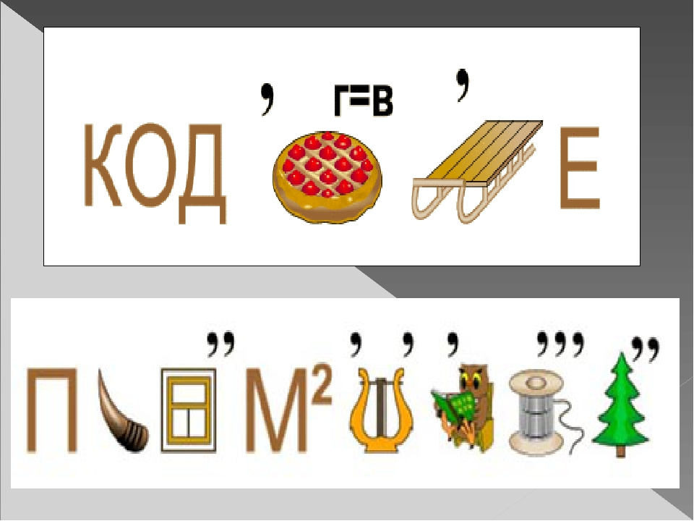
Ребусы

Slide 10
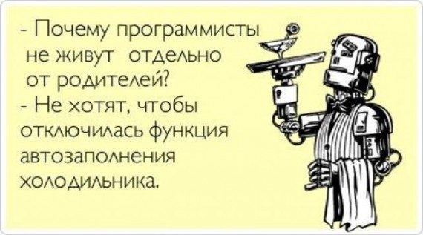
Шутки программистов
Слышал, Nasa открывает ресторан на Луне? Меню отличное, но атмосфера так себе.
Мой Pin-код последние четыре цифры числа Pi. Попробуй угадай.
Весь вечер объяснял бабушке, что я работаю программистом…
Сошлись на том, что я чиню телевизоры и развожу мышей…

Slide 11
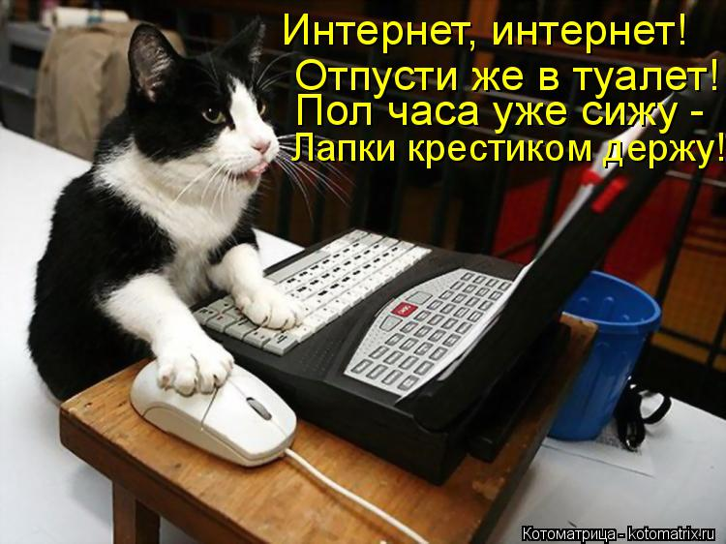
Анекдоты про интернет

